Slide 1

BioEmotion: платформа анализа эмоций по физиологическим данным
Гаврилин Олег
Долинный Михаил
Антипин Григорий

Slide 2
Актуальность исследования
1) Stress has been identified as one of the major causes of automobile crashes which then lead to high rates of fatalities and injuries each year.
(HRV Features as Viable Physiological Markers for Stress Detection Using Wearable Devices)
2) Studies carried out in this field suggest that stress can lead to abnormalities in the cardiac rhythm, and this could lead to arrhythmia
(HRV Features as Viable Physiological Markers for Stress Detection Using Wearable Devices)
3) Хронический стресс требует раннего обнаружения, а носимые устройства позволяют перейти от эпизодической оценки к непрерывному неинвазивному мониторингу.
(Detection and monitoring of stress using wearables: a systematic review)

Slide 3
Анализ предметной области
1) Сенсоры и сигналы
ЧСС (HRV), артериальное давление, температура тела.
2) Метрики HRV и временные окна
HRV извлекают из сердечного сигнала (интервалы R–R) и рассматривают во временной, частотной и нелинейной областях. (исследование)
HRV–метрики (AVNN, SDNN, RMSSD и др.) – показали высокую эффективность: в одном исследовании Recall≈0.80
3) Модели и методы классификации
Модели SVM/MLP/CNN достигали ~80–95% при проведении исследований (исследование)
Использование изображений из временных рядов (GASF/GADF/MTF) с CNN дало ≈90.96% точности (исследование)

Slide 4
Анализ предметной области
4) Аугментация и объяснимость
Аугментация временных рядов (пример: синтетические сигналы) улучшает результаты (классификация улучшена с 77.5% до 86.9% при применении аугментации)
Методы объяснимости (LIME) позволяют интерпретировать вклад признаков: LIME – новая техника объяснения прогнозов любого классификатора (источник)
5) Текущие тенденции
Современные исследования рассматривают определение стресса как последовательный процесс обработки данных: от получения биосигналов до их анализа и классификации
Проекты 2024–2025 гг. фокусируются на мульти-модальном обучении и self-supervised методах, а также охарактеризовали HRV+AI как “обещающий подход”

Slide 5
Физиологический подход
Физиологический подход — это оценка эмоционального или стрессового состояния по изменениям в работе автономной нервной системы и связанных биомаркерах: сердечный ритм, вариабельность ритма, кожная проводимость, температура, дыхание, ЭЭГ и другие сигналы.
(A Review of Biophysiological and Biochemical Indicators of Stress for Connected and Preventive Healthcare)
Минусы подхода
Артефакты при движении
Плохой контакт пальца и датчика
Современные обзоры прямо указывают, что многим stress-моделям не хватает generalization, а реальные датасеты часто короткие и собраны в узких сценариях.
(sciencedirect.com)
“Носимые устройства обещают сбор данных в реальном времени и непрерывно.”
Shruti Gedam и соавт., 2021
“HRV считается надежным средством косвенно наблюдать ВНС.”
Rossana Castaldo и соавт., 2015
Плюсы подхода
Для задач stress/affect computing именно этот класс сигналов считается базовым для непрерывного мониторинга с носимых устройств. (sciencedirect.com)
Мы получаем возможность работать с непрерывным, а не дискретным потоком обрабатываемых данных

Slide 6
Поведенческий подход
Поведенческий подход оценивает состояние человека не по внутренним биосигналам, а по внешним проявлениям: лицу, голосу и тексту. В аффективных вычислениях это один из главных классов методов, особенно когда система не должна использовать контактные датчики.
(sciencedirect.com: A review of affective computing: From unimodal analysis to multimodal fusion)
Плюсы подхода
Бесконтактность. Камера, микрофон и текст уже есть почти в любой вычислительной среде, а значит, этот подход масштабируется без нового wearable-железа.
Особенно хорош там, где важны коммуникативные признаки, а не только физиологическое возбуждение
(A review of affective computing: From unimodal analysis to multimodal fusion)
- “Речь — самый естественный способ выражать себя.” (Speech emotion recognition: Emotional models, databases, features, preprocessing methods, supporting modalities, and classifiers)
Минусы подхода
Зависимость исследуемых параметров от технического оборудования. Лицо – от света, голос – от шума, микрофона.
(A comprehensive survey on deep facial expression recognition: challenges, applications, and future guidelines)

Slide 7
Комбинированный подход
Комбинированный подход объединяет несколько модальностей — либо разные физиологические каналы, либо физиологию плюс поведение — и затем выполняет fusion на уровне признаков, решений или общего вероятностного вывода.
(sciencedirect.com)
Минусы подхода:
Дороговизна
Нужны единые таймстемпы, синхронизация окон, обработка пропусков модальностей, больше вычислений, больше сценариев отказа и намного более требовательные датасеты.
Самый большой приватностный риск
Объединяются и биосигналы, и потенциально идентифицирующие поведенческие данные. (sciencedirect.com)
Плюсы подхода:
Взаимодоплняемость каналов
Для stress/affect-задач это особенно ценно: физиология отражает внутреннее возбуждение, голос и лицо — внешнее проявление, текст — семантическую сторону состояния.
(sciencedirect.com)

Slide 8
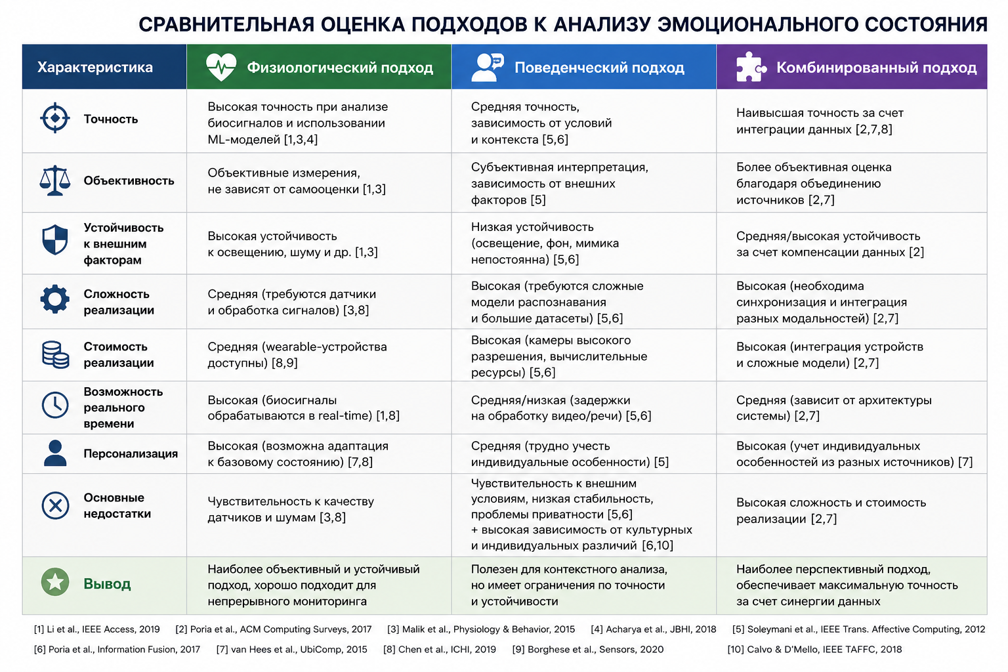
Резюме

Slide 9
Обзор статей
1) Dalmeida, K.M., Masala, G.L. “HRV Features as Viable Physiological Markers for Stress Detection Using Wearable Devices.” Sensors 21, no. 8 (2021): 2873.: https://www.mdpi.com/1424-8220/21/8/2873
Авторы статьи показывают, что признаки HRV действительно работоспособны как маркеры стресса на данных с носимых устройств; в их лучшей модели recall достигает 80%.
2) Lee, S., et al. “Mental Stress Assessment Using Ultra Short Term HRV Analysis Based on Non-Linear Method.” Biosensors 12, no. 7 (2022): 465.: https://www.mdpi.com/2079-6374/12/7/465
Работа специально анализирует ultra-short HRV и показывает, что нелинейные признаки могут быть полезны для детекции ментального стресса даже на очень коротких интервалах. Это особенно важно для real-time систем, где окна в 5 минут могут быть слишком длинными с точки зрения UX и latency.
3) Um, T.T., Pfister, F.M.J., Pichler, D., et al. “Data Augmentation of Wearable Sensor Data for Parkinson’s Disease Monitoring using Convolutional Neural Networks.” ICMI 2017 / arXiv (2017). https://arxiv.org/abs/1706.00527
Работа показывает, что augmentation для wearable time-series действительно может заметно улучшать качество классификации при малых данных

Slide 10
Обзор статей
4) Ribeiro, M.T., Singh, S., Guestrin, C. “Why Should I Trust You? Explaining the Predictions of Any Classifier.” KDD 2016.
https://dl.acm.org/doi/10.1145/2939672.2939778
Классическая работа по LIME, локальным интерпретируемым объяснениям для произвольного классификатора. Для biosignal-проектов особенно полезна сама логика: объяснять предсказание нужно на уровне конкретного окна/конкретной сессии, а не только “в среднем по датасету”.
5) Ahmad, Z., Khan, N. “A Survey on Physiological Signal-Based Emotion Recognition.” Bioengineering 9, no. 11 (2022): 688. https://www.mdpi.com/2306-5354/9/11/688
Обзор подчеркивает, что физиологические сигналы ценны тем, что менее подвержены произвольному контролю со стороны испытуемого, чем, например, мимика или речь.
6) Iwana, B.K., Uchida, S. “An empirical survey of data augmentation for time series classification with neural networks.” PLOS ONE 16, no. 7 (2021): e0254841. https://doi.org/10.1371/journal.pone.0254841
Статья дает методологическое оправдание для выбора augmentation-техник на потоковых физиоданных.

Slide 11
Обзор статей
7) A Survey of Affective Computing: From Unimodal Analysis to Multimodal Fusion https://www.sciencedirect.com/science/article/abs/pii/S1566253517300738?via%3Dihub
Статья представляет обзор методов аффективных вычислений, включая анализ физиологических и поведенческих данных. Рассматриваются подходы к распознаванию эмоций с использованием различных источников информации.
8) Heart Rate Variability for Stress Detection https://www.sciencedirect.com/science/article/abs/pii/S0031938415000827?via%3Dihub
В статье рассматривается использование вариабельности сердечного ритма (HRV) для определения уровня стресса.
9) Deep Learning for Emotion Recognition from Physiological Signals
https://www.sciencedirect.com/science/article/abs/pii/S003132031930398X?via%3Dihub
Статья рассматривает применение нейронных сетей для распознавания эмоций по физиологическим данным.

Slide 12
Цель и задачи проекта
Цель
Разработка системы определения уровня стресса по физиологическим данным в реальном времени с использованием методов машинного обучения.
Задачи
Провести анализ предметной области аффективных вычислений
Разработать модуль сбора физических данных на базе Arduino
Реализовать передачу данных через MQTT-брокер
Разработать backend для разработки и агрегации данных
Реализовать модели машинного обучения (Random forest, Gradient Boosting, Rocket)
Обеспечить обработку данных в реальном времени
Разработать систему визуализации результатов

Slide 13
Выбор технологий
Сбор данных
Пульс (PPG/MAX30102)
Температура (DS18B20)
Давление (FSR402)
Передача данных
MQTT - протокол
“Wearable sensors enable continuous monitoring of vital signs… allowing stress detection in real time”
A machine-learning Approach for Stress Detection Using Wearable Sensors in Free-living Environments
“Physiological markers such as HR, HRV and GSR are directly linked to stress responses”
Обработка данных
Python (ML - сервис)
Анализ
Real-time обработка
Классификация состояний
Mental Stress Detection Using Physiological Sensors and Artificial Intelligence: A Review

Slide 14
Сравнение используемых моделей
Random Forest
Модель устойчива к шуму и выбросам
Оптимальна для малой выборки
Не требует сложной настройки
“Достигает точности до 99% при использовании HRV-признаков” (источник)
“Обеспечивает F1-score > 0.80 и AUC > 0.90 при детекции стресса”
(источник)
Gradient Boosting
Высокая точность за счет ансамблевого обучения
Учитывает сложные нелинейные зависимости
Эффективен в работе с признаками HRV
“Показывает конкурентные результаты среди ML-моделей при классификации стресса” (источник)
ROCKET
Специально разработан для временных рядов
Высокая скорость обучения
Эффективен без сложного feature engineering
“Методы обработки временных рядов значительно повышают качество классификации физиологических сигналов” (источник)

Slide 15
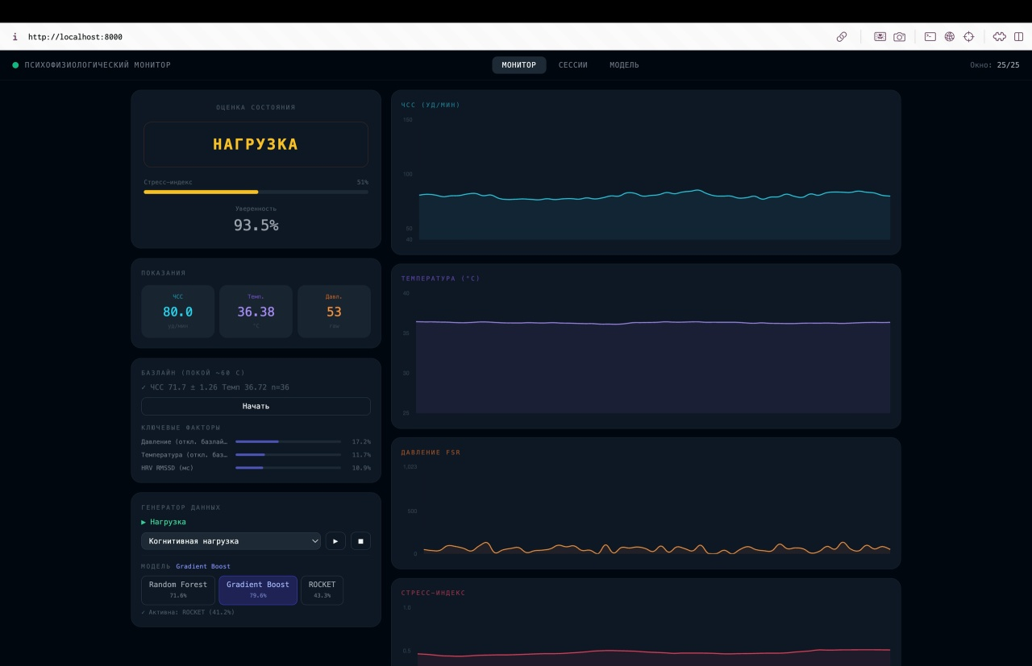
Интерфейс продукта
Интерактивный интерфейс системы анализа физиологических данных с отображением метрик и предсказания уровня стресса в реальном времени.

Slide 16
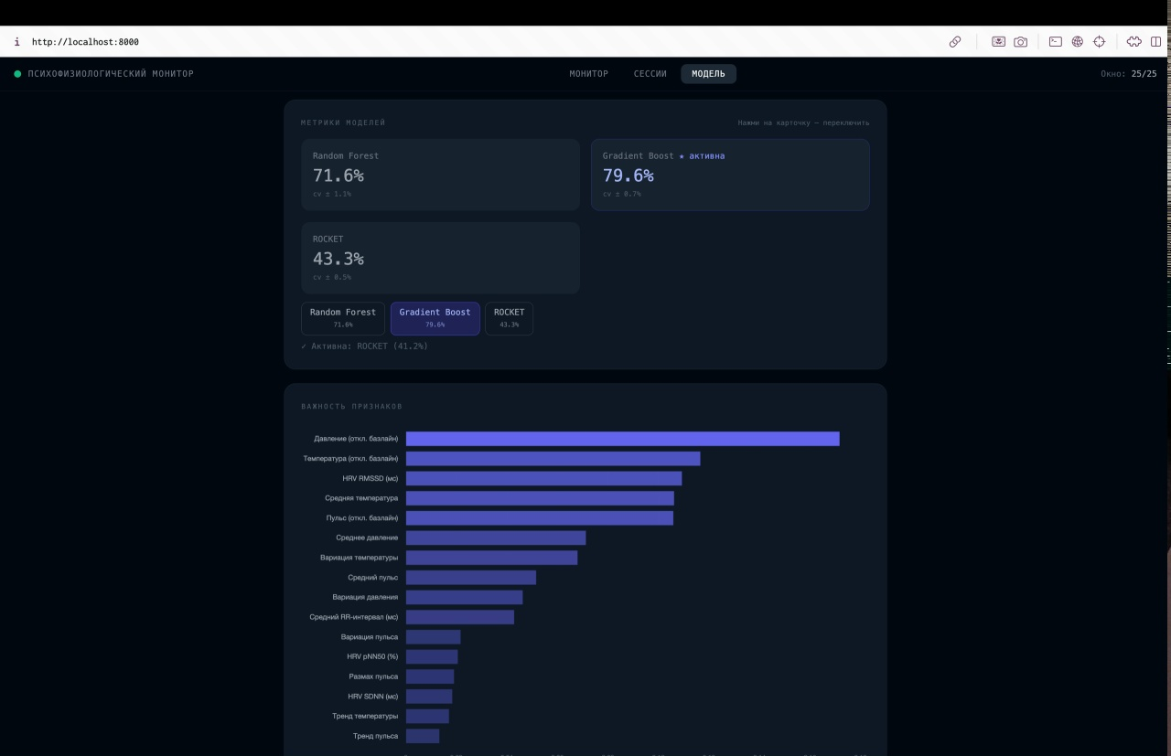
Интерфейс продукта
Интерфейс оценки эффективности моделей машинного обучения и интерпретации их решений на основе анализа важности признаков.

